Slide 1

Somos un ecosistema de desarrolladores de software

Slide 2





Introducción a Java Script

Slide 3

Tipos de datos
Básicos
Tipo de dato | Descripción | Ejemplo básico
Number | Valor numérico (enteros, decimales, etc...) | 42
BigInt | Valor numérico grande | 1234567890123456789n
String | Valor de texto (cadenas de texto, carácteres, etc...) | 'MZ'
Boolean | Valor booleano (valores verdadero o falso) | true
undefined | Valor sin definir (variable sin inicializar) | undefined
Function | Función (función guardada en una variable) | function() {}
Symbol | Símbolo (valor único) | Symbol(1)
Object | Objeto (estructura más compleja) | {}

Slide 4
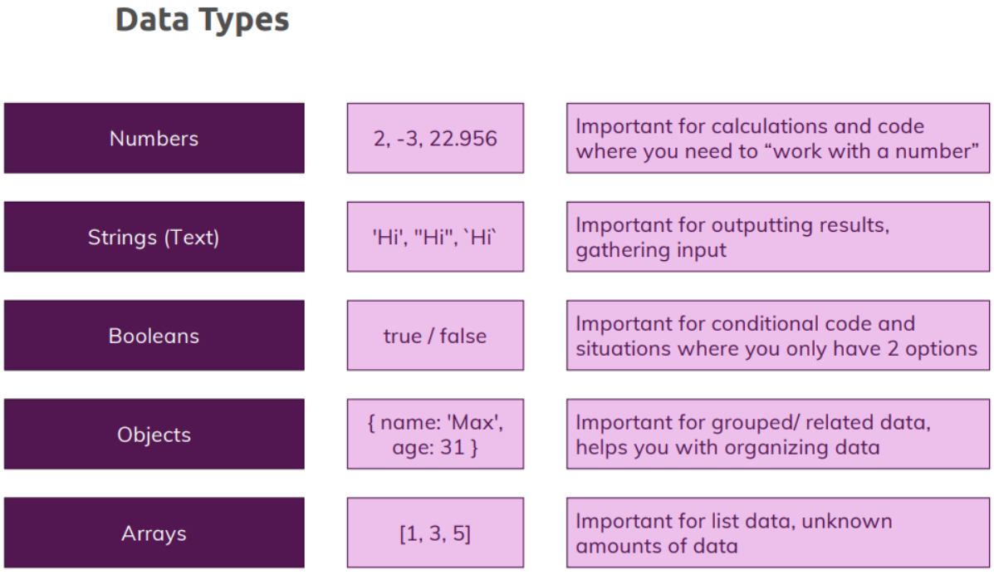
Tipos de datos
Básicos

Slide 5

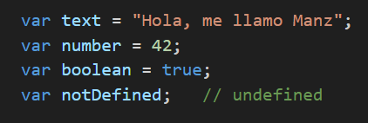
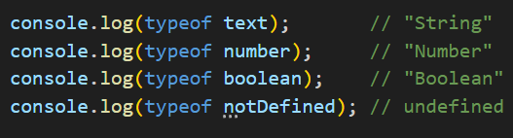
Tipos de Datos
Typeof()

Slide 6
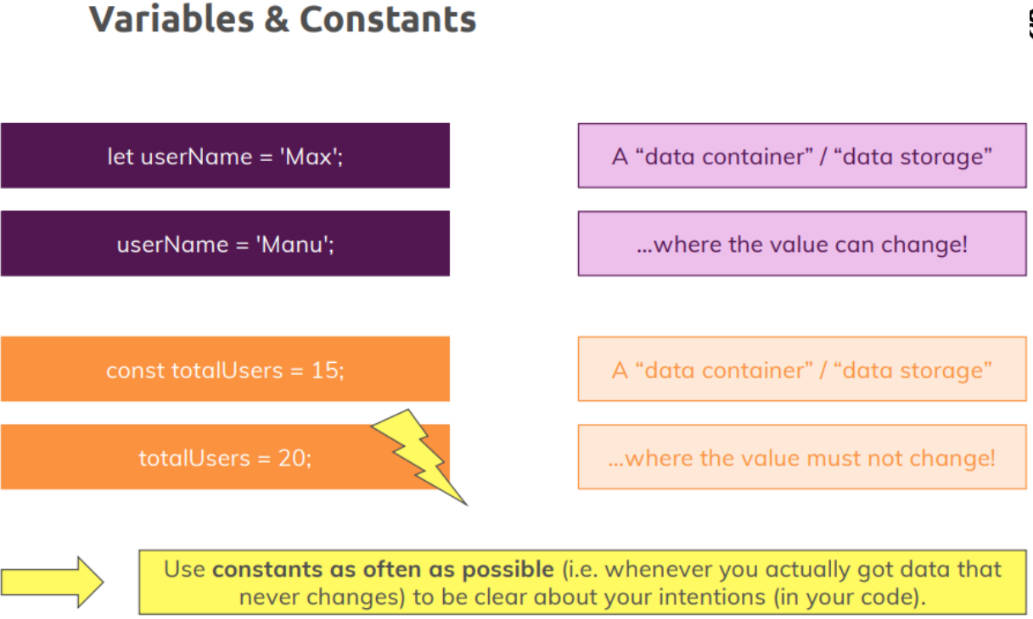
Tipos de Datos

Slide 7
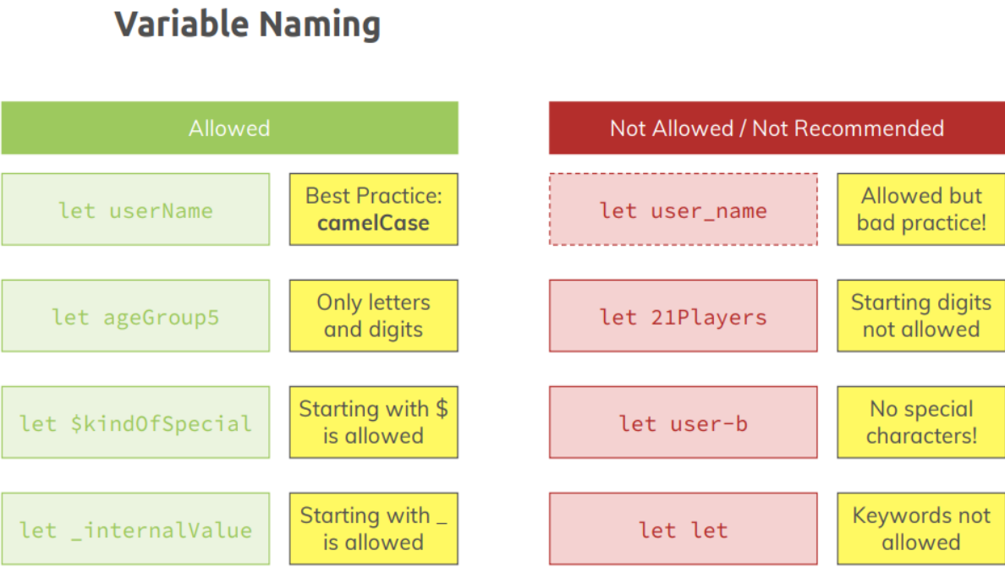
Tipos de Datos

Slide 8

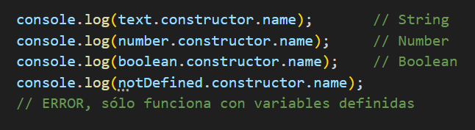

Tipos de Datos
Constructor.name

Slide 9
Tipos de funciones
Propiedades
Constructor | Descripción
function nombre(p1, p2...) { } | Crea una función mediante declaración.
const nombre = function(p1, p2...) { } | Crea una función mediante expresión.
 | es una alternativa compacta a una expresión de función tradicional, pero es limitada y no se puede utilizar en todas las situaciones
new Function(p1, p2..., code); | Crea una función mediante un constructor de objeto.

Slide 10
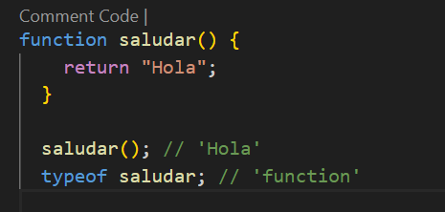
Funciones
Funciones por declaración

Slide 11
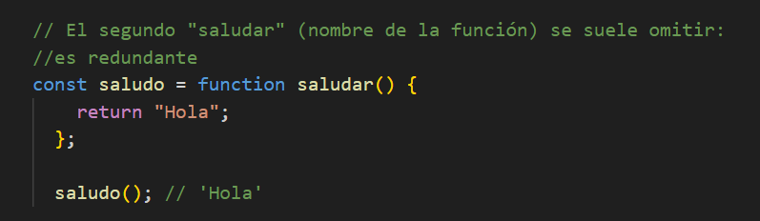
Funciones
Funciones por expresión

Slide 12
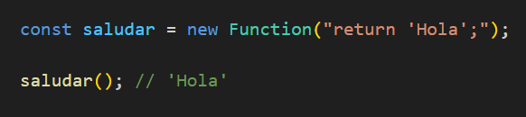
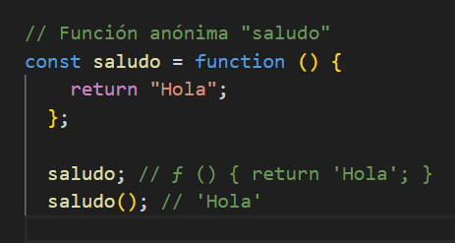
Funciones
Funciones como objetos
Funciones anónimas

Slide 13


“
Ahora que conocemos las funciones anónimas, podremos comprender más fácilmente como utilizar callbacks (también llamadas funciones callback o retrollamadas). A grandes rasgos, un callback (llamada hacia atrás) es pasar una función B por parámetro a una función A, de modo que la función A puede ejecutar esa función B de forma genérica desde su código, y nosotros podemos definirlas desde fuera de dicha función
”

Slide 14
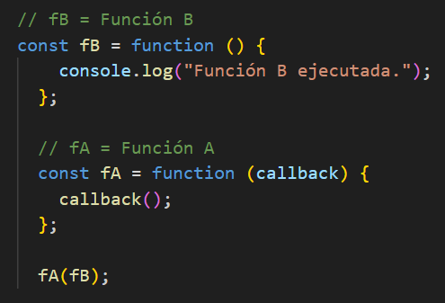
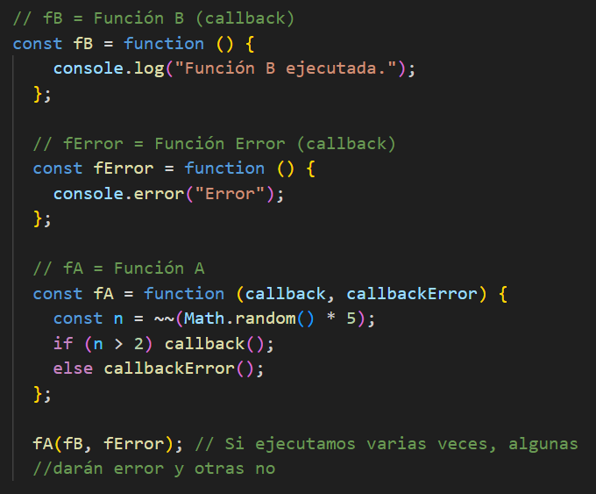
Funciones
Callbacks

Slide 15
“
podemos planear ejecutar la función fA() cambiando los callbacks según nos interese, sin necesidad de crear funciones con el mismo código repetido una y otra vez. Además, en el caso de que las funciones callbacks sean muy cortas, muchas veces utilizamos directamente la función anónima, sin necesidad de guardarla en una variable previamente
”

Slide 16
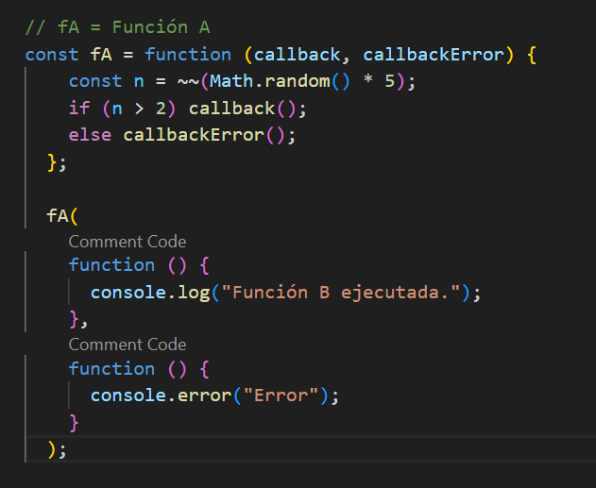
Funciones
Callbacks

Slide 17
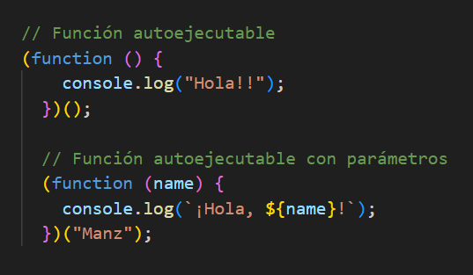
Funciones
Funciones autoejecutables

Slide 18
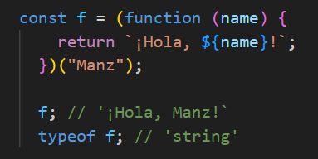
Funciones
Funciones autoejecutables
Ten en cuenta, que si la función autoejecutable devuelve algún valor con return, a diferencia de las funciones por expresión, en este caso lo que se almacena en la variable es el valor que devuelve la función autoejecutada.

Slide 19
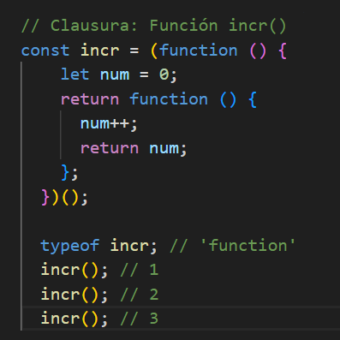
Funciones
Clausuras
Las clausuras o cierres, es un concepto relacionado con las funciones y los ámbitos que suele costar comprender cuando se empieza en Javascript. Es importante tener las bases de funciones claras hasta este punto, lo que permitirá entender las bases de una clausura.
Tenemos una función anónima que es también una función autoejecutable. Aunque parece una función por expresión, no lo es, ya que la variable incr está guardando lo que devuelve la función anónima autoejecutable, que a su vez, es otra función diferente.

Slide 20
Operadores Básicos
Aritméticos
Nombre | Operador | Descripción
Suma | a + b | Suma el valor de a al valor de b.
Resta | a - b | Resta el valor de b al valor de a.
Multiplicación | a * b | Multiplica el valor de a por el valor de b.
División | a / b | Divide el valor de a entre el valor de b.
Módulo | a % b | Devuelve el resto de la división de a entre b.
Exponenciación | a ** b | Eleva a a la potencia de b, es decir, a^{b}. Equivalente a Math.pow(a, b).

Slide 21
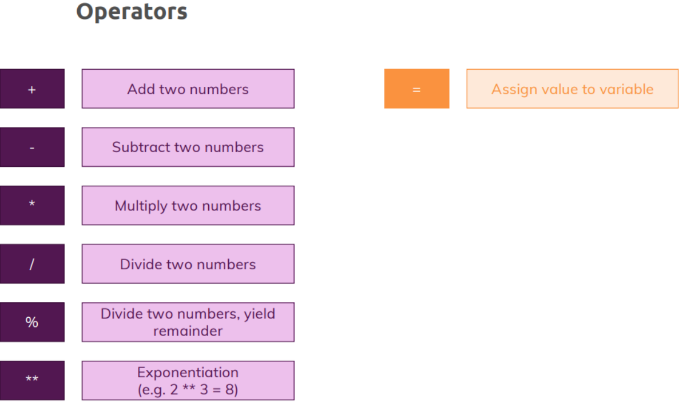
Operadores Básicos
Aritméticos

Slide 22
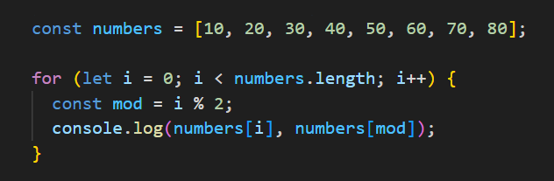
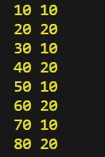
Operadores Básicos
Operador módulo

Slide 23
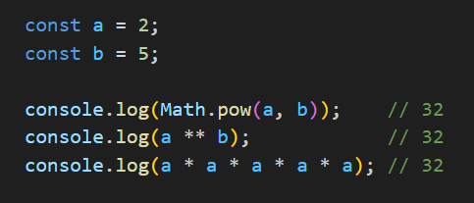
Operadores básicos
Operador de exponenciación

Slide 24

Operadores Básicos
Operadores de asignación
Nombre | Operador | Descripción
Asignación | c = a + b | Asigna el valor de la parte derecha (en este ejemplo, una suma) a c.
Suma y asignación | a += b | Es equivalente a a = a + b.
Resta y asignación | a -= b | Es equivalente a a = a - b.
Multiplicación y asignación | a *= b | Es equivalente a a = a * b.
División y asignación | a /= b | Es equivalente a a = a / b.
Módulo y asignación | a %= b | Es equivalente a a = a % b.
Exponenciación y asignación | a **= b | Es equivalente a a = a ** b.

Slide 25
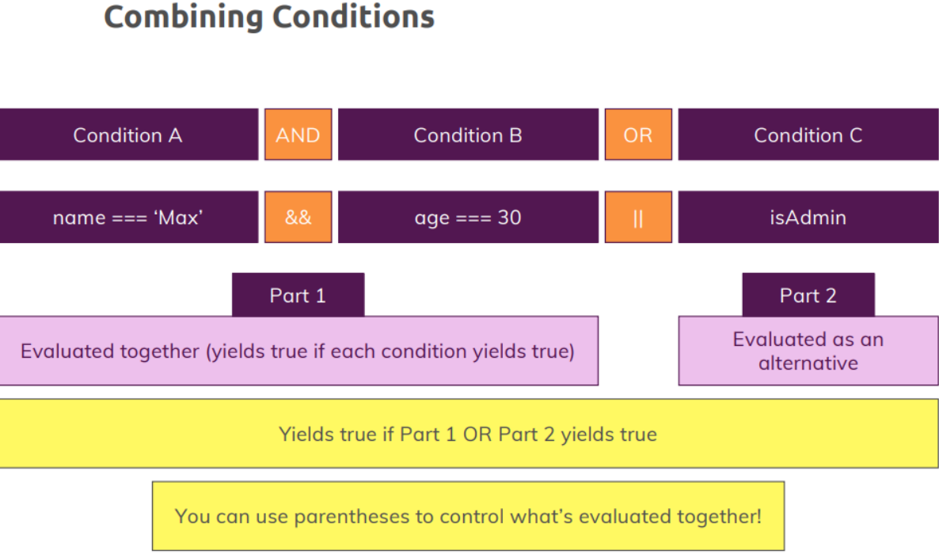
Operadores Básicos
Operadores de asignación

Slide 26
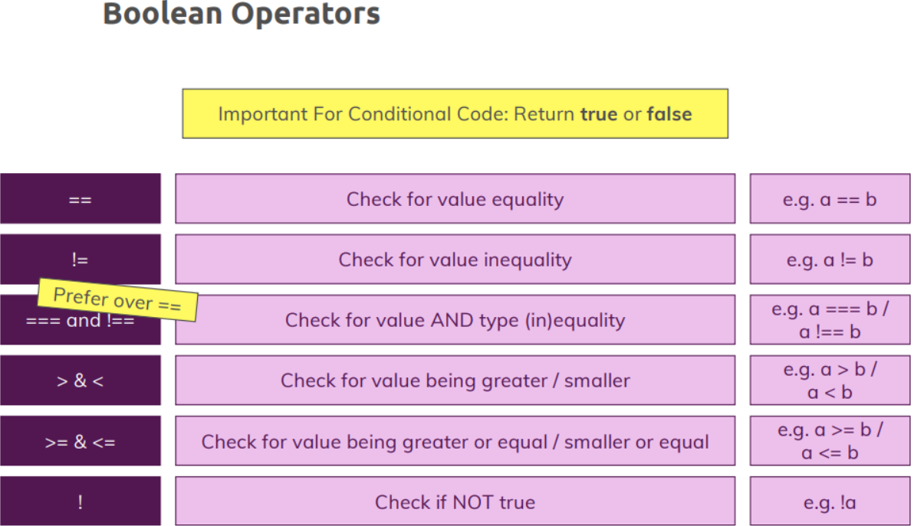
Operadores Básicos
Operadores de asignación

Slide 27
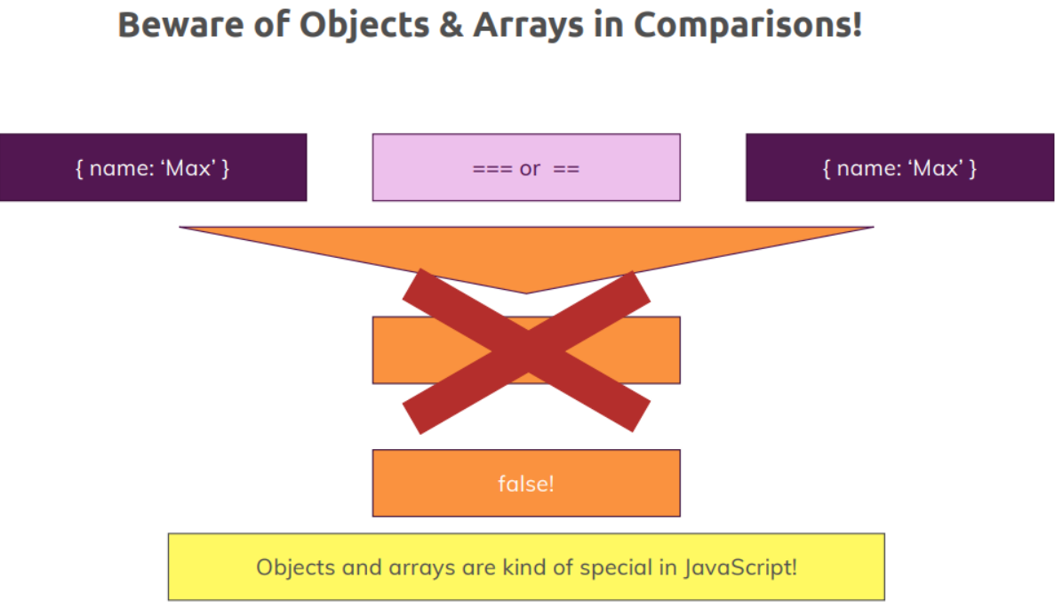
Operadores Básicos
Operadores de asignación

Slide 28
Operadores Básicos
Operadores Unarios
Nombre | Operador | Descripción
Incremento | a++ | Usa el valor de a y luego lo incrementa. También llamado postincremento.
Decremento | a-- | Usa el valor de a y luego lo decrementa. También llamado postdecremento.
Incremento previo | ++a | Incrementa el valor de a y luego lo usa. También llamado preincremento.
Decremento previo | --a | Decrementa el valor de a y luego lo usa. También llamado predecremento.
Resta unaria | -a | Cambia de signo (niega) a a.

Slide 29
Operadores Básicos
Operadores de comparación
Nombre | Operador | Descripción
Operador de igualdad == | a == b | Comprueba si el valor de a es igual al de b. No comprueba tipo de dato.
Operador de desigualdad != | a != b | Comprueba si el valor de a no es igual al de b. No comprueba tipo de dato.
Operador mayor que > | a > b | Comprueba si el valor de a es mayor que el de b.
Operador mayor/igual que >= | a >= b | Comprueba si el valor de a es mayor o igual que el de b.
Operador menor que < | a < b | Comprueba si el valor de a es menor que el de b.
Operador menor/igual que <= | a <= b | Comprueba si el valor de a es menor o igual que el de b.
Operador de identidad === | a === b | Comprueba si el valor y el tipo de dato de a es igual al de b.
Operador no idéntico !== | a !== b | Comprueba si el valor y el tipo de dato de a no es igual al de b.

Slide 30
Operadores Básicos
Operadores binarios
Nombre | Operador | Descripción
Operador AND | a & b | Devuelve 1 si ambos operandos son 1.
Operador OR | a | b | Devuelve 1 si al menos un operando es 1.
Operador XOR (OR exclusivo) | a ^ b | Devuelve 1 si ambos operandos son diferentes.
Operador NOT (unario) | ~a | Invierte los bits del operando (por ejemplo, 000101 pasa a 111010). Trunca a 32 bits.
Operador LEFT SHIFT | a << b | Desplazamiento de bits hacia la izquierda. Ej: 11 (3) pasa a 110 (6).
Operador RIGHT SHIFT | a >> b | Desplazamiento de bits hacia la derecha. Ej: 11 (3) pasa a 1 (1).
Operador RIGHT SHIFT sin signo | a >>> b | Desplazamiento de bits hacia la derecha, como un operador sin signo.

Slide 31
Operadores Básicos
Asignación a nivel de bit
Nombre | Operador | Descripción
Desplazamiento a la izquierda y asignación | a <<= b | Es equivalente a a = a << b.
Desplazamiento a la derecha y asignación | a >>= b | Es equivalente a a = a >> b.
Desplazamiento a la derecha sin signo y asignación | a >>>= b | Es equivalente a a = a >>> b.
Operación AND y asignación | a &= b | Es equivalente a a = a & b
Operación OR y asignación | a |= b | Es equivalente a a = a | b
Operación XOR y asignación | a ^= b | Es equivalente a a = a ^ b
Operación AND lógico y asignación | a &&= b | Es equivalente a a && (a = b)
Operación OR lógico y asignación | a ||= b | Es equivalente a a || (a = b)

Slide 32
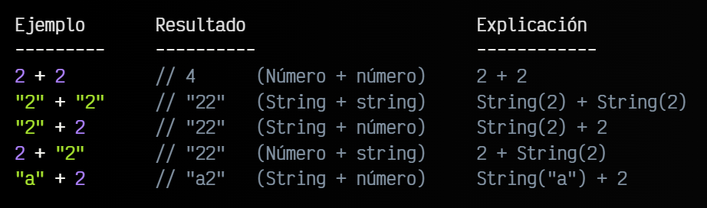
Operadores avanzados
Operadores String y concatenación
Nombre | Operador | Descripción
Concatenación de texto | a + b | Une el contenido de a con el contenido de b
Conversión a número (Suma unaria) | +a | Si a no es un número, intenta convertirlo en un número.

Slide 33
Operadores avanzados
Operadores Logicos
Nombre | Operador | Descripción
Operador lógico AND | a && b | Devuelve a si es false, sino devuelve b.
Operador ternario ?: | a ? b : c | Si a es true, devuelve b, sino devuelve c.
Operador lógico OR | a || b | Devuelve a si es true, sino devuelve b.
Operador lógico Nullish coalescing | a ?? b | Devuelve b si a es null o undefined, sino devuelve a.
Operador de asignación lógica nula ??= | a ??= b | Es equivalente a a ?? (a = b)
Operador de encadenamiento opcional ?. | data?.name | Permite intentar acceder a una propiedad, aunque su padre no exista.
Operador unario lógico NOT | !a | Invierte el valor. Si es true devuelve false y viceversa.

Slide 34


